Slide 1
філософія еллінського та римського періодів
Виконала студентка ФКН
Групи КБ22
Довгаль Анаствсія

Slide 2
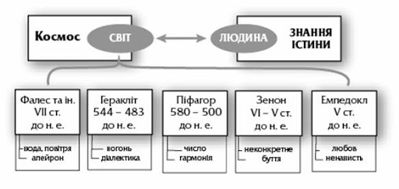

Slide 3


В епоху еллінізму продовжували свою діяльність Платонівська академія, Аристотелівський ліцей, кініки та кіренська школа. У той же час виникають три нові філософські школи: скептицизм, епікуреїзм та стоїцизм. Об'єднувала їх загальна зосередженість на питаннях поведінки індивіда, досягнення ним внутрішньої незалежності від навколишнього світу і пов'язане з цим витіснення онтологічної проблематики.
Школа скептиків, заснована наприкінці 4 століття до н. е. Пірроном, закликала до досягнення незворушності духу на шляху відмови від пошуків неможливого, на їхню думку, об'єктивного знання, утримання від суджень і прямування розумною ймовірності, традицій та звичаїв. Надалі скептицизм зливається із Платонівською академією (це, так звані, друга та третя академії, засновані Аркесілаєм та Карнеадом). У 1 столітті до н. е. скептицизм розвивається Енесідемом.
Епікур, який створив своє вчення на основі атомістичного вчення Демокріта та етики кіренаїків, почав викладати 309 р. до н.е.., проповідуючи досягнення щастя і духовного блаженства (безтурботність і спокій душі) через помірність у почуттях, задоволеннях. Школа Епікура, що існувала до середини 4 століття н. е., здійснила значний вплив на світогляд елліністичної епохи.

Slide 4
Діяльність засновників стоїцизму — Зенона з Кітіона, Клеанфа та Хрісіппа протікала у 3-2 століттях до н. е. Відроджуючи концепції досократівської філософії (насамперед Геракліта), стоїки вбачали космос розумним вогненним диханням, яке дробиться на різноманіття логосів, одним з яких є людина. Нескоренністю духу вбачається в повному підпорядкуванні космічного розуму, для чого необхідні безпристрасність та чесність.
З середини 2 століття до н. е. починається процес сакралізації, зближення філософії з релігійно-міфологічними традиціями Греції та Сходу. Філософія стає на шлях еклектичного об'єднання різних систем. Центральною фігурою цього процесу є Посідоній, який синтезував піфагорійський-платонічну та стоіцистську філософію у детально розроблену і велику систему платонічного стоїцизму. Продовжувачами цього були Евдор та Потамон.
В кінці VI в. до н.е., трохи пізніше школи Епікура, елліністичний період античної філософії ознаменувався утворенням іншої відомої філософської школи – школи стоїків. Засновником цієї школи був Зенон. Основоположний принцип стоїків був у наступному: щастя полягає в тому, щоб в усьому слідувати природі. Варто відзначити, що ідеї стоїцизму стали досить популярні в Стародавньому Римі. Елліністичної-римська філософія відзначена діяльністю найбільш великих римських стоїків: Сенеки, Марка Аврелія, Епіктет. В ідеях мислителів того періоду майже зовсім втрачений інтерес до філософських проблем, що лежить за межами етики. А що стосується самої етики, то римські стоїки проголошували ідеї універсального братерства людей, поблажливості, любові до своїх ближніх і навіть до ворогів.

Slide 5
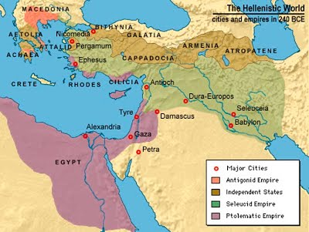
Елліністична філософія внесла деякі зміни в ідейну спрямованість навчань того часу, ці зміни були обумовлені, насамперед, політичними і соціально-економічними змінами в развивавшемся суспільстві . Мислителі періоду еллінізму основний наголос робили на вирішення проблем людської моралі, проблем поведінки особистості в суспільстві. Елліністична філософія ознаменувалася революційними для того часу ідеями про визнання за рабами їх людської гідності, деякі філософи навіть висловлювали думки про те, що раби можуть володіти вищими моральними якостями. У підсумку розвитку нових філософських поглядів на світ і на суспільство в цілому, дві старі школи, засновані Платоном і Аристотелем, поступово втратили свій авторитет, і відійшли на другий план.
Початком зародження римської філософії традиційно прийнято вважати II-I ст. до н. е.. Якщо говорити про античний періоді в цілому, то по відношенню до грецької філософії багато хто вважає римську філософію вторинною. Грецькі філософські вчення почали поширюватися серед римлян в I ст. до н. е.. Найбільшою популярністю користувалося в той час вчення Епікура, філософські погляди стоїків і скептиків, теорія Платона. Елліністична філософія – період, який став завершальним у розвитку філософії Стародавньої Греції і характеризується етичної спрямованістю і адаптацією східних релігійних течій.

Slide 6

Однією з найбільш відомих шкіл цієї епохи була школа, заснована послідовниками кинізма. Це вчення проголошувало зневагу і заперечення всього зовнішнього – починаючи з фізичних потреб і закінчуючи наукою. Кініки були переконані, всі блага приходять виключно зсередини людини і не мають відношення до зовнішнього, яке не тільки не сприяє прояву в людському житті цих благ, але навіть виявляє собою перешкоду на шляху до щастя.

